Slide 1


HEF-080 · MISSION 04 / 10
Clean Code : écrire pour être lu
Le code est écrit une fois et lu cent fois. Il doit se lire comme de la prose claire.
Badge : Artisan du code lisible
80 min · intermédiaire
Notes:
Mission 4 — Clean Code : écrire pour être lu. Durée conseillée : 80 minutes. Guide : Léo. Annoncer la mission, le badge à gagner et le plan.

Slide 2
L'histoire
L'histoire
Kodi relit une fonction écrite il y a six mois par… lui-même :
def f(d, t):
r = 0
for x in d:
if x[2] > t and x[3] != 0:
r += x[1] * 0.2
return r
« Qui est d ? Que vaut x[2] ? D'où sort ce 0.2 ? » se demande-t-il. « Ton futur toi est un collègue qui n'a pas ta mémoire, dit Sam. Écris pour lui. »
Tu apprends les pratiques qui rendent un code immédiatement compréhensible.

Slide 3
À la fin, je serai capable de…
Ta mission
1
choisir des noms qui révèlent l'intention
2
écrire de petites fonctions qui font une chose
3
remplacer les nombres magiques par des constantes nommées
4
simplifier la logique avec des retours anticipés
5
écrire des commentaires utiles (le pourquoi, pas le quoi)
Notes:
Reprendre chaque point à voix haute.

Slide 4
Défi d'échauffement
Défi d'échauffement
Tu lis deux phrases : (A) « Appliquer la remise de fidélité aux clients qui ont plus de 2 ans d'ancienneté. » (B) « Faire x = y * 0,85 pour z dans la liste q si w > 2. » Quelle phrase comprends-tu tout de suite ? Qu'est-ce qui rend l'autre obscure ? Liste trois règles pour qu'un texte (ou un code) soit facile à lire.

Slide 5
1. Des noms qui disent l'intention
Le concept
❌ | ✅
d | membres
lst2 | membres_actifs
process(x) | calculer_remise_fidelite(membre)
flag | est_abonne
Règles : prononçables, cherchables, sans abréviations obscures, un mot par concept. Un booléen se nomme comme une question (est_, a_, peut_). Une fonction est un verbe, une classe un nom.

Slide 6
2. Des fonctions petites, qui font une chose
Le concept
Une fonction = une idée, un niveau d'abstraction.
Peu de paramètres (idéalement ≤ 3). Au-delà : regrouper dans un objet.
Éviter les paramètres booléens qui changent le comportement (envoyer(msg, True)) : deux fonctions plus claires.
3. Pas de nombres magiques
# ❌
if age >= 18 and score > 60: ...
# ✅
AGE_MAJORITE = 18
SCORE_MINIMUM = 60
if age >= AGE_MAJORITE and score > SCORE_MINIMUM: ...

Slide 7
4. La logique plate
Le concept
Les if imbriqués sur plusieurs niveaux fatiguent. Traite les cas d'erreur d'abord (retours anticipés / guard clauses), puis le cas principal.
def remise(membre):
if membre is None:
return 0
if not membre.actif:
return 0
if membre.anciennete < 2:
return 0
return 0.15

Slide 8
5. Les commentaires
Le concept
Un commentaire qui répète le code est du bruit : i += 1 # incrémente i.
Un bon commentaire explique le pourquoi : une règle métier, une contrainte, un piège.
Si tu ressens le besoin d'un commentaire pour expliquer quoi, renomme ou extrais une fonction.
Les docstrings documentent le contrat (paramètres, retour, erreurs).
6. La gestion des erreurs
Lever des exceptions précises plutôt que renvoyer None ou -1 ambigus.
Ne pas avaler une exception avec un except: vide.
Messages d'erreur utiles : quoi, avec quelle valeur, quelle attente.

Slide 9
7. Le formatage et les outils
Le concept
Un style cohérent facilite la lecture : un formateur automatique (black) et un analyseur (ruff, flake8) évitent les discussions sans fin. Les tests documentent aussi le comportement.
8. La règle du boy-scout
Laisse le code un peu plus propre que tu ne l'as trouvé.
De petites améliorations constantes évitent la dégradation lente.

Slide 10
Exemple pas à pas
Exemple pas à pas
Problème : rendre le code de Kodi lisible.
Avant :
def f(d, t):
r = 0
for x in d:
if x[2] > t and x[3] != 0:
r += x[1] * 0.2
return r
On découvre (en lisant le code appelant) que d est une liste de ventes (id, montant, anciennete_en_jours, actif), t un seuil d'ancienneté, et 0,2 le taux de commission.
Après :

Slide 11
Exemple pas à pas (suite)
Exemple pas à pas
from dataclasses import dataclass
TAUX_COMMISSION = 0.20
@dataclass
class Vente:
identifiant: int
montant: float
anciennete_jours: int
est_active: bool
def est_eligible(vente, anciennete_minimum_jours):
return vente.est_active and vente.anciennete_jours > anciennete_minimum_jours
def commission(vente):
return vente.montant * TAUX_COMMISSION
def total_commissions(ventes, anciennete_minimum_jours):
"""Somme des commissions des ventes actives plus anciennes que le seuil."""

Slide 12
Exemple pas à pas (suite)
Exemple pas à pas
return sum(commission(v) for v in ventes if est_eligible(v, anciennete_minimum
_jours))
ventes = [Vente(1, 100, 30, True), Vente(2, 200, 5, True), Vente(3, 50, 90, False)
]
assert total_commissions(ventes, 10) == 20.0
print(total_commissions(ventes, 10))
Vérification d'équivalence :
def f(d, t):
r = 0
for x in d:
if x[2] > t and x[3] != 0:
r += x[1] * 0.2
return r
anciennes = [(1, 100, 30, 1), (2, 200, 5, 1), (3, 50, 90, 0)]

Slide 13
Exemple pas à pas (suite)
Exemple pas à pas
nouvelles = [Vente(i, m, a, bool(act)) for i, m, a, act in anciennes]
assert f(anciennes, 10) == total_commissions(nouvelles, 10)
Ce qui a changé : les noms racontent le métier ; le 0,2 a un nom ; les règles d'éligibilité et de commission sont séparées donc modifiables indépendamment ; la fonction principale se lit comme une phrase : total des commissions des ventes éligibles.
Un bon et un mauvais commentaire :
# mauvais : répète le code
total = prix * quantite # multiplie prix et quantité
# bon : explique une règle non évidente
# Les ventes de moins de 5 jours peuvent encore être annulées (délai légal de rétr
actation).
DELAI_RETRACTATION_JOURS = 5

Slide 14
À toi, avec aide
À toi, avec aide
Rends ce code lisible :
def g(l, a):
o = []
for i in l:
if i["a"] >= a:
if i["s"] == 1:
o.append(i["n"].upper())
return o
On sait que l est une liste de membres (n nom, a âge, s statut où 1 = actif) et a un âge minimum.
Donne de bons noms.
Aplatis la logique.
Écris un test d'équivalence.

Slide 15
Indices progressifs
À toi, avec aide · réponse
Indice 1
Introduis une fonction est_membre_eligible(membre, age_minimum).
Indice 2
Remplace le statut 1 par une constante STATUT_ACTIF.
Indice 3
Une compréhension de liste exprime bien « les noms en majuscules des membres éligibles ».
Notes:
Laisser les apprenants chercher avant de révéler cette réponse.

Slide 16
Réponse
À toi, avec aide · réponse
STATUT_ACTIF = 1
def est_membre_eligible(membre, age_minimum):
return membre["a"] >= age_minimum and membre["s"] == STATUT_ACTIF
def noms_en_majuscules_des_membres_eligibles(membres, age_minimum):
return [m["n"].upper() for m in membres if est_membre_eligible(m, age_minimum)
]
def g(l, a):
o = []
for i in l:
if i["a"] >= a:
if i["s"] == 1:
o.append(i["n"].upper())
return o
membres = [{"n": "ada", "a": 30, "s": 1}, {"n": "bob", "a": 17, "s": 1}, {"n": "cl
eo", "a": 40, "s": 0}]
Notes:
Laisser les apprenants chercher avant de révéler cette réponse.

Slide 17
Réponse (suite)
À toi, avec aide · réponse
assert noms_en_majuscules_des_membres_eligibles(membres, 18) == g(membres, 18) ==
["ADA"]
print("ok")
Notes:
Laisser les apprenants chercher avant de révéler cette réponse.

Slide 18
À toi, en solo
À toi, en solo
Revue de lisibilité. Voici une fonction avec de nombreux défauts :
def proc(x, y, z=False):
# calcule
if x != None:
if len(x) > 0:
t = 0
for i in range(len(x)):
if x[i]["p"] > 100:
t = t + x[i]["p"] * 0.9
else:
t = t + x[i]["p"]
if z == True:
t = t + y
return t
else:
return -1
else:

Slide 19
À toi, en solo (suite)
À toi, en solo
return -1
Liste au moins 8 problèmes de lisibilité.
Réécris-la proprement (noms, constantes, retours anticipés, paramètre booléen remplacé, erreurs explicites).
Prouve l'équivalence sur les cas valides et explique ce que tu as volontairement changé (le -1).

Slide 20
Pistes de correction
À toi, en solo · réponse
Problèmes : noms obscurs (proc, x, y, z, t, i) ; commentaire inutile ; != None au lieu de is not None ; imbrication ; range(len(...)) au lieu d'itérer directement ; nombres magiques (100, 0,9) ; z == True ; paramètre booléen qui change le comportement ; -1 ambigu pour signaler une erreur.
SEUIL_REMISE = 100
TAUX_REMISE = 0.10
def prix_remise(prix):
return prix * (1 - TAUX_REMISE) if prix > SEUIL_REMISE else prix
def total_panier(articles):
"""Total d'un panier non vide ; une remise de 10 % s'applique aux articles de
plus de 100."""
if not articles:
raise ValueError("le panier est vide")
return sum(prix_remise(a["p"]) for a in articles)
def total_avec_livraison(articles, frais_livraison):
Notes:
Laisser les apprenants chercher avant de révéler cette réponse.

Slide 21
Pistes de correction (suite)
À toi, en solo · réponse
return total_panier(articles) + frais_livraison
def proc(x, y, z=False):
if x != None:
if len(x) > 0:
t = 0
for i in range(len(x)):
if x[i]["p"] > 100:
t = t + x[i]["p"] * 0.9
else:
t = t + x[i]["p"]
if z == True:
t = t + y
return t
else:
return -1
else:
return -1
Notes:
Laisser les apprenants chercher avant de révéler cette réponse.

Slide 22
Pistes de correction (suite)
À toi, en solo · réponse
panier = [{"p": 50}, {"p": 200}, {"p": 100}]
assert total_panier(panier) == proc(panier, 7) == 330.0
assert total_avec_livraison(panier, 7) == proc(panier, 7, True) == 337.0
try:
total_panier([])
except ValueError as e:
print("erreur explicite :", e)
Changement volontaire : le -1 (qui pourrait être confondu avec un total) est remplacé par une exception claire. Le paramètre booléen z est remplacé par deux fonctions.
Notes:
Laisser les apprenants chercher avant de révéler cette réponse.

Slide 23
Pièges classiques
Pièges classiques
Piège | Pourquoi c'est un problème | Comment l'éviter
Noms trop courts ou trompeurs | Il faut deviner l'intention | Nom = intention, pas type
Commentaires qui répètent le code | Bruit, et ils deviennent faux | Commenter le pourquoi
Fonctions de 100 lignes | Plusieurs idées mélangées | Extraire des fonctions nommées
Renvoyer `-1` ou `None` pour une erreur | Confusion avec une vraie valeur | Lever une exception explicite

Slide 24
Mini-boss
Mini-boss
Chantier de nettoyage. Écris (volontairement mal) un script de 60 lignes qui traite des commandes : lecture d'une liste de dictionnaires, validation, calcul de remises selon le client et la quantité, calcul de TVA, arrondi, et génération d'un récapitulatif texte.
Écris les tests qui figent son comportement (au moins 10 cas).
Réécris-le en appliquant toutes les pratiques de la mission (noms, fonctions courtes, constantes, retours anticipés, exceptions, docstrings).
Vérifie que les tests passent toujours.
Mesure avec l'outil d'audit de la mission 1 : complexité, longueur, imbrication avant/après.
Rédige 5 lignes : quelles améliorations ont eu le plus d'effet sur la lisibilité ?

Slide 25
Pistes de correction
Mini-boss · réponse
Un bon travail : fonctions valider_commande, taux_remise, calculer_ht, calculer_tva, formater_recapitulatif, chacune avec une docstring d'une ligne ; constantes TAUX_TVA, SEUIL_QUANTITE, REMISES_PAR_CLIENT ; exceptions CommandeInvalide avec message précis ; tests d'équivalence parametrés ; mesures montrant la baisse de la complexité maximale (par exemple de 14 à 4) et de la profondeur d'imbrication (de 5 à 2). Les améliorations les plus efficaces sont généralement le renommage et l'extraction de fonctions nommées d'après l'intention.
Notes:
Laisser les apprenants chercher avant de révéler cette réponse.

Slide 26
Quiz éclair
Quiz éclair
1. Un bon nom de fonction est généralement :
  A. un verbe qui exprime l'intention
  B. une lettre
  C. un nombre
2. Les retours anticipés servent à :
  A. accélérer le code
  B. réduire l'imbrication
  C. supprimer les tests
3. Un bon commentaire explique :
  A. le quoi évident
Notes:
Faire répondre à main levée avant de passer aux réponses.

Slide 27
Quiz éclair (suite)
Quiz éclair
  B. la syntaxe
  C. le pourquoi
4. 🔁 Révision mission 03 : Le principe ouvert/fermé dit :
  A. ouvert à l'extension, fermé à la modification
  B. ouvert à la modification, fermé à l'extension
  C. tout est ouvert
5. 🔁 Révision mission 03 : Inverser les dépendances, c'est :
  A. supprimer les dépendances
  B. dépendre d'abstractions plutôt que de détails
  C. tout mettre dans une classe
Notes:
Faire répondre à main levée avant de passer aux réponses.

Slide 28
Réponses
Quiz éclair · réponse
A.
B.
C.
A.
B.
Notes:
Laisser les apprenants chercher avant de révéler cette réponse.

Slide 29
Je réfléchis
Je réfléchis
Quel nom de variable ou de fichier dans ton travail ne dit pas ce qu'il fait ?
Comment la règle du boy-scout pourrait-elle s'appliquer à tes projets ?

Slide 30
À retenir
À retenir
1
Noms qui révèlent l'intention.
2
Petites fonctions, une idée chacune.
3
Constantes nommées, pas de nombres magiques.
4
Retours anticipés, logique plate.
5
Commenter le pourquoi ; exceptions explicites.
Notes:
Reprendre chaque point à voix haute.

Slide 31
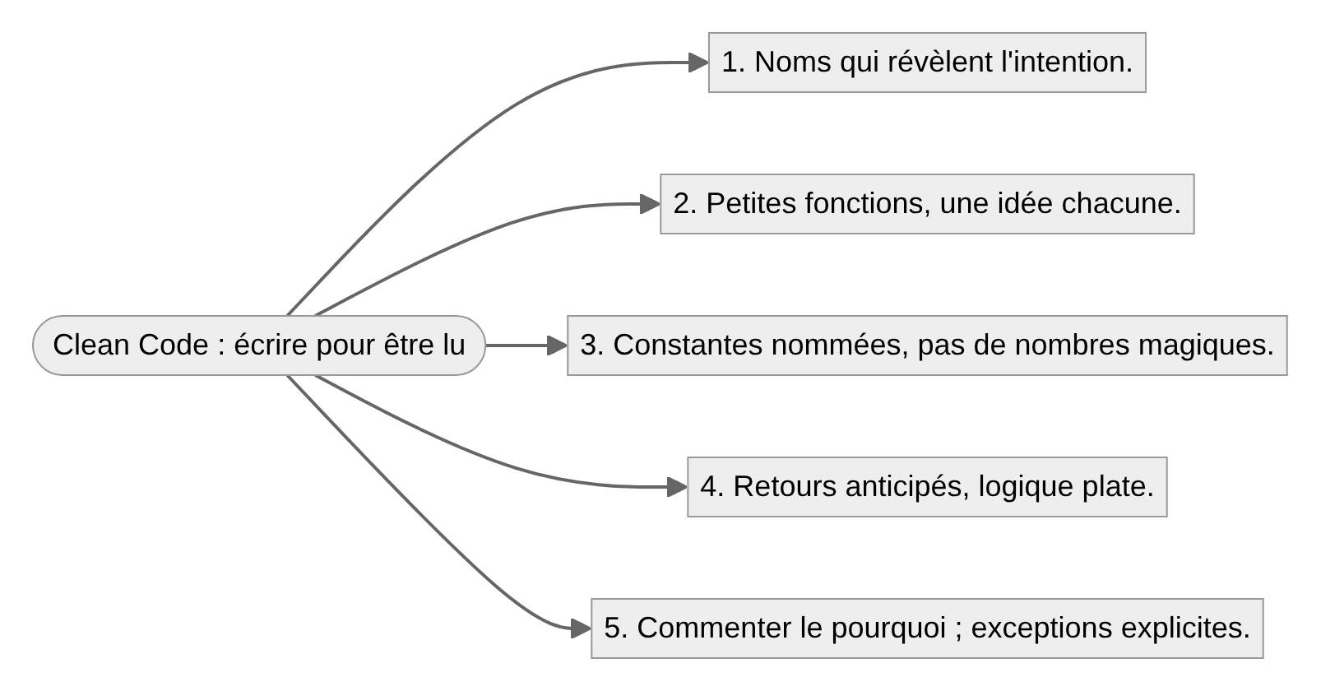
Le schéma de la mission
À retenir
Notes:
Relier les cinq idées au schéma.

Slide 32
MISSION ACCOMPLIE
+100 XP
Badge débloqué : Artisan du code lisible
Prochaine mission : Interfaces et abstractions
Notes:
Récapituler les points clés, féliciter, annoncer la suite.

